Slide 1
MVC SHOP
4조 Project
윤헌철 임지원 정기섭 정현

Slide 2
목 차
프로젝트 선정 주제
작업일정 및 작업 분담
클래스 구조
페이지 구조
프로세스 구조
작업진행률
구현 기능(페이지)
시연 / Q&A

Slide 3
프로젝트 주제
주제 : 개인간 거래 웹 사이트
- 모든 사람들이 판매자, 구매자가 될 수 있는 공간을 마련해 주기 위해서 해당 주제를 선정하였습니다.
- 로그인/회원가입, 상품 등록/구매, 자유게시판 등의 기능을 자유롭게 이용할 수 있게 개발할 예정 입니다.

Slide 4
작업일정 및 작업 분담
작업일정
5/19 ~ 5/22
주제 선정 및 알고리즘 기획
5/22 ~ 5/31
개발 진행 중
분담 업무
- 정현
로그인 & 회원가입 / 전체 View 디자인
- 임지원
자유게시판 & 상품 상세보기
- 윤헌철
상품 등록 & 디버깅 처리
- 정기섭
고객게시판 & 리뷰

Slide 5
클래스 구조 (MVC 2)
인터페이스 클래스
Servlet
class
Action.java
shopServlet.java
ActionFactory.java
회원 컨트롤러
MemberIdCheck.java
상품 컨트롤러
ShopCtglListAction.java
MemberInsertAction.java
MemberInsertForm.java
MemberLoginAction.java
MemberLogouAction.java
MemberPointFormAction.java
MemberUpdateAction.java
MemberUpdateFormAction.java
ShopInputAction.java
ShopInputFormAction.java
ShopListAction.java
ShopViewAction.java
자유게시판
컨트롤러
BoardCheckPassAction.java
BoardCheckPassFormAction.java
BoardDeleteAction.java
BoardListAction.java
BoardUpdateAction.java
BoardUpdateFormAction.java
BoardViewAction.java
BoardWriteAction.java
BoardWriteFormAction.java
고객게시판
컨트롤러
CusCheckPassAction.java
CusCheckPassFormAction.java
CusDeleteAction.java
CusInsertAction.java
CusInsertFormAction.java
CusListAction.java
CusUpdateAction.java
CusUpdateFormAction.java
CusViewAction.java
DAO
ShopDAO.java
DTO
CustomerVO.java
FreeBoardVO.java
ItemVO.java
MemberVO.java
ReplyVO.java
Util
DBManager.java
상속

Slide 6
페이지 구조 (MVC 2)
메인 페이지
상품 페이지
index.jsp
shopList.jsp
shopView.jsp
shopWrite.jsp
회원 페이지
memberinsertview.jsp
memberUpdate.jsp
idCheck.jsp
자유게시판 페이지
boardCheckPass.jsp
boardList.jsp
boardUpdate.jsp
boardView.jsp
boardWrite.jsp
checkSuccess.jsp
고객게시판 페이지
cusCheckPass.jsp
cusCheckSuccess.jsp
cusList.jsp
cusUpdate.jsp
cusView.jsp
cusWrite.jsp
스크립트
shop.js
css
Shop.css

Slide 7
프로세스 구조
로그인
메인 페이지
품목 리스트
자유 게시판
글 쓰기
(수정/삭제)
목록보기
고객게시판
품목 상세
정보
카테고리
(검색)
글 쓰기
(수정/삭제)
목록보기
로그인 여부
회원가입
품목 구매
품목 추가
품목 삭제

Slide 8
작업 진행률
구현기능
로그인&회원가입
자유게시판
미구현 기능
포인트 적립
고객게시판
상품등록&상세보기
상품 구매&장바구니
고객게시판 답변기능
65% 완료

Slide 9
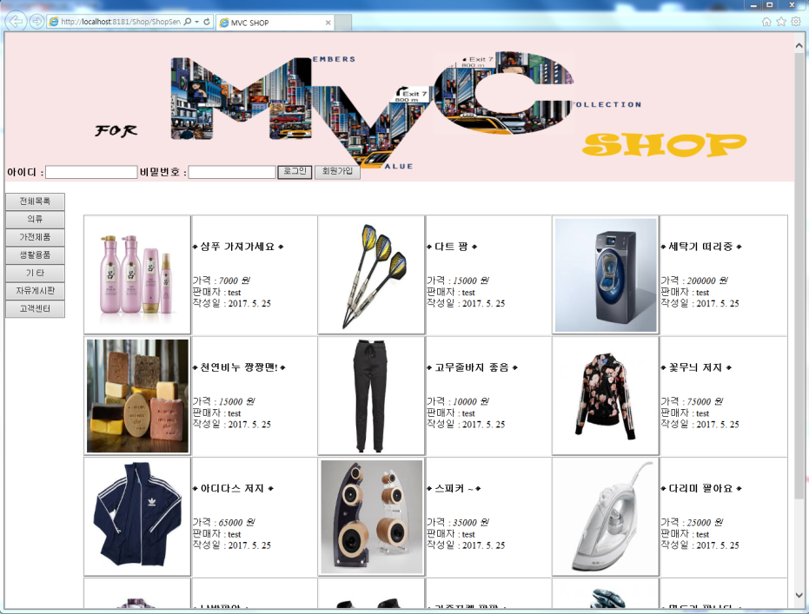
구현 기능 (페이지)
※ 메인 페이지
① 상단
메인 페이지 상단의 홈페이지 로고 이미지와 좌측의 카테고리 그리고 뷰 단락으로 총 3개의 단락으로 나뉘어져 있다.
뷰 단락은 선택한 작업의 페이지들을 import 시켜서 화면은 전환 시켜 준다.
③ 뷰
②카테고리

Slide 10

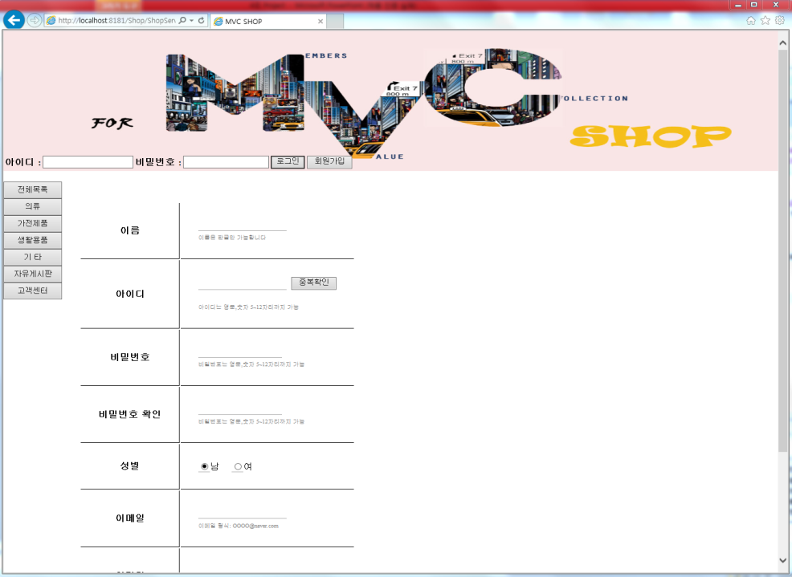
구현 기능 (페이지)
※ 메인 페이지
※ 회원가입 페이지

Slide 11
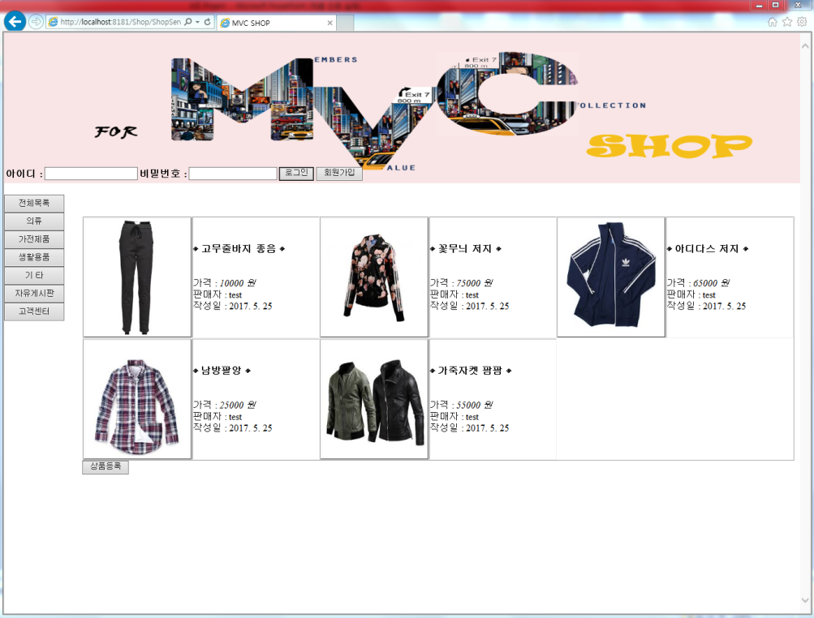
구현 기능 (페이지)
※ 메인 페이지
※ 카테고리 선택시 보여지는 페이지

Slide 12
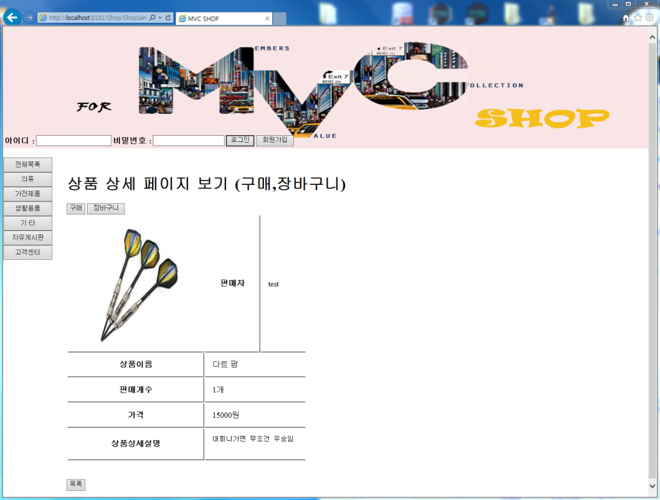
구현 기능 (페이지)
※ 메인 페이지
※ 상품 상세 페이지

Slide 13
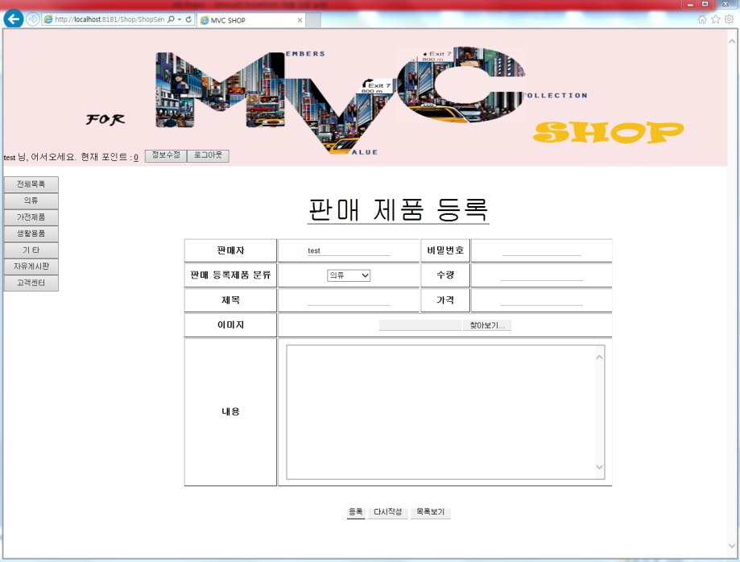
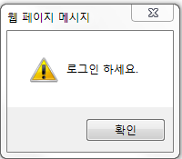
구현 기능 (페이지)
비 로그인 상태에서 상품 등록 버튼 클릭 시 로그인 관련 경고창 발생
로그인 상태일 경우 제품 등록 페이지 접근 가능

Slide 14
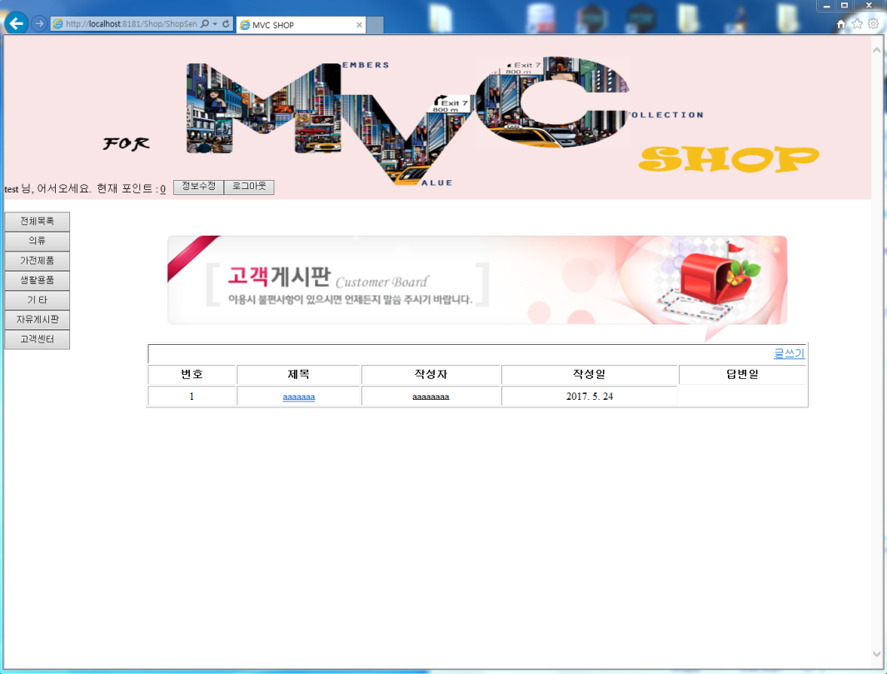
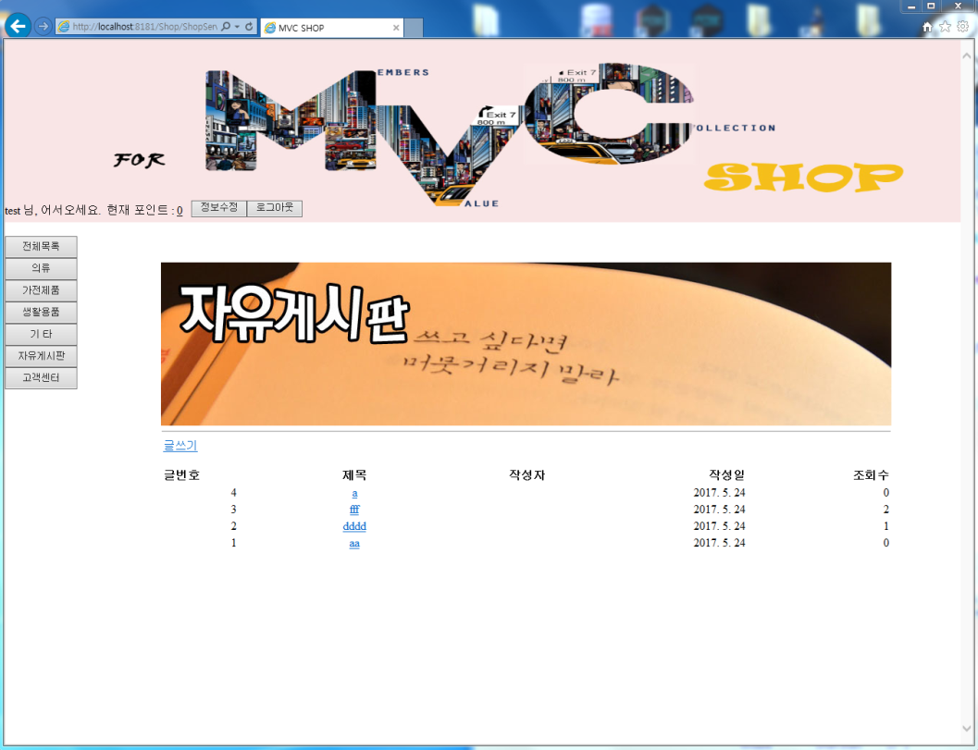
구현 기능 (페이지)
※ 자유게시판 / 고객게시판

Slide 15
시연 /
Q&A

